Slide 1
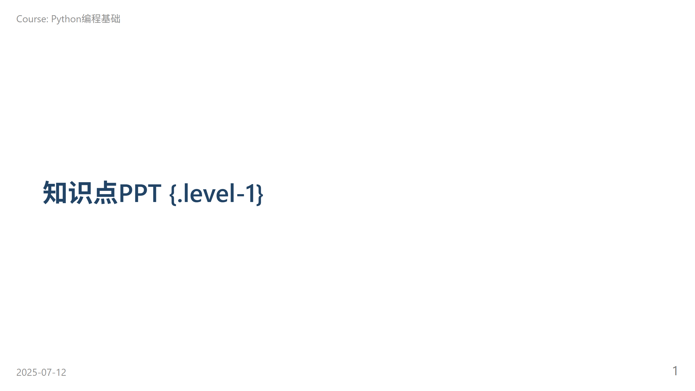
Notes:
知识点层级结构演示

Slide 2
